Slide 1
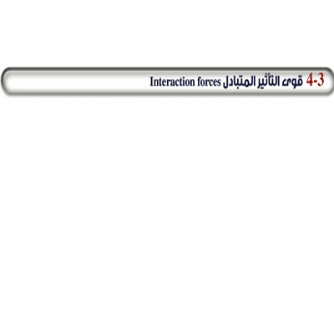
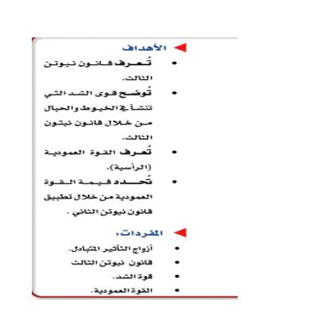

Slide 2
نشاط محفز /
تصور ان زميلك يقف امامك وقد أدار اليك ظهره فإذا دفعته بيديك ما الذي يحدث لك ولماذا؟
الربط مع المعرفة السابقة
اعتبر نفسك (الطالب A) تمثل نظاما وأن صديقك (الطالب B) يمثل نظاما آخر ما القوى الأفقية التي تؤثر في كل من هذين النظامين وضح اجابتك باستخدام مخطط الجسم الحر للنظامين ؟

Slide 3
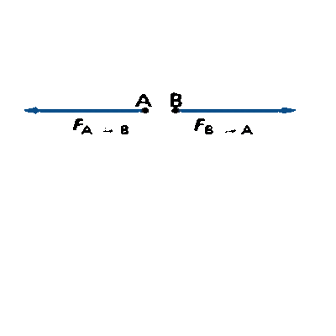
تأمل مخطط الجسم الحر للنظامين والذي قمت برسمه واجب عن الأسئلة التالية /
س/ماذا نطلق على القوتين ( B على A F - A على B F)
س/ ماذا تلاحظ على هاتين القوتين ؟
س/ مما نتجت هاتين القوتين ؟
ذا

Slide 4
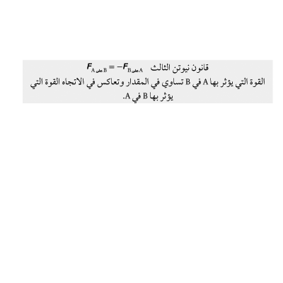
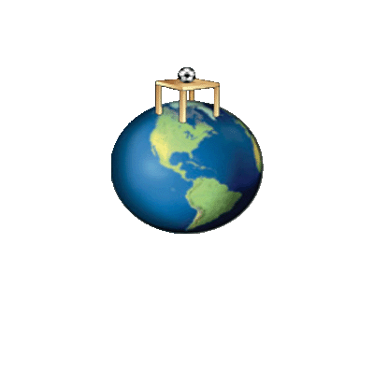
قانون نيوتن الثالث للحركة :
قانون
يمثل الشكل المقابل كرة قدم تستقر فوق سطح طاولة والطاولة بدورها تستقر على سطح الأرض :
حلل القوى المؤثرة على الكرة ثم حدد منها أزواج التأثير المتبادل
سؤال للتفكير/
نلاحظ عادة حركة الأجسام نحو الأرض ولا نلاحظ حركة الأرض نحو الأجسام وضح ذلك مستخدما قانون نيوتن الثالث للحركة ؟ ؟

Slide 5
قانون نيوتن الثالث للحركة :
سؤال للكشف عن المفاهيم الخاطئة /
ماذا تلاحظ عند تقريب مغناطيس من مسمار؟ أيهما يؤثر بقوة أكبر ولماذا ؟
تجربة
الهدف / فياس القوى المتبادلة
المواد والأدوات / ميزان نا بضي عدد 2 وخيط طوله 15 cm
الخطوات /
1-ثبت الميزان النابضي بطرفي الحبل
2- اسحب الحبل انت من طرف وزميلك من الطرف الآخر
3- دع زميل آخر لك يقرأ ما يسجله الميزان النابضي أثناء السحب
التحليل والنتائج /قارن بين القوة عند طرف الحبل من جهتك والقوة في طرف الحبل الذي يمسك به خصمك 0ما الذي حدث عندما بدأت بتحريك خصمك ؟

Slide 7
مثال داخل الفصل /
إذا حدث في أثناء سيرك عى الحليد أن انزلقت ووقعت ففي لحظة ما يكون سقوطك حرا خلال هذه اللحظة ما القوة التي تؤثر بها في الأرض إذا كانت كتلتك kg 55.0 ؟
الحل /
n 539= 9,8 ) ( 55.0 ) (= F= ma
أي أن مقدار القوة التي تؤثر بها في الأرض = n 539

Slide 8
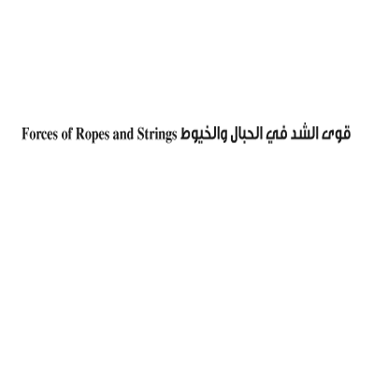
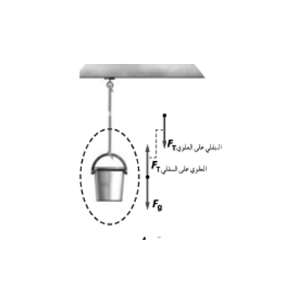
استخدام الشكل 4-14
وضح زوجا التأثير المتبادل للقوى المؤثرة في الشكل المقابل ؟
بافتراض ان كتلة الحبل مهملة /
احسب مقدار الشد في الحبل إذا كان وزن الدلو 500 n؟
احسب مقدار الشد في الحبل إذا علق في طرف الحبل جرسا وزنه 300n ؟
ما الذي يحدث عندما نعلق في الحبل وزنا إضافيا قدره 300 n علما بأن اقصى وزن يحتمله الحبل 500n؟

Slide 9
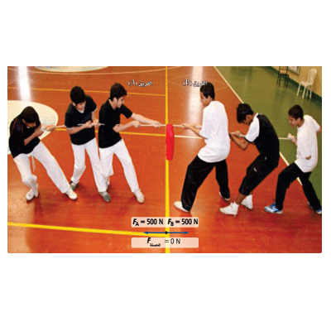
استخدام الشكل 4-15
وضح زوجا التأثير المتبادل للقوى المؤثرة في الشكل المقابل ؟
بافتراض ان كتلة الحبل مهملة /
احسب مقدار الشد في الحبل إذا أثر الفريق (A) الذي على اليسار بقوة 500 n ولم يتحرك الفريق (R)؟
احسب مقدار الشد في الحبل إذا سحب كل فريق بقوة 500n؟
مما سبق /
عرف قوة الشد وكيف يتم حسابها في الحالتين السابقتين ؟

Slide 10
مثال داخل الفصل /
يقف طالب على مزلجة ويمسك بطرف حبل ويقابله طال آخر يقف أيضا على مزلجة ويمسك بالطرف الآخر للحبل ماذا يحدث إذا سحب أحد الطالبين الحبل؟
مثال داخل الفصل /
في أثناء صيدك السمك أمسكت بسمكة كتلتها 6 kg فإذا كان أقصى شد يتحمله خيط السنارة 30 N فما أقصى قيمة للتسارع الذي يمكن أن تسحب به السمكة

Slide 11
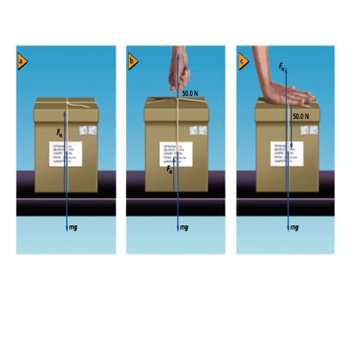
القوة العمودية Normal Force The
ارسم مخطط الجسم الحر لتمثيل القوة التي تؤثر في عربة موضوعة على سطح منحدر؟
س/من المثال السابق عرف القوة العمودية وحد د اتجاهها ؟
س/هل تكون القوة العمودية مساوية دائما لوزن الجسم ؟
انظر للشكل 4-16 ص 117 من كتابك ثم احسب باستخدامك لقانون نيوتن الثاني /
القوة العمودية في ((a .........................
القوة العمودية في (b)..........................
القوة العمودية في ( c).........................

Slide 12
التحقق من الفهم
صف ما يحدث للقوة العمودية ووزن الصندوق عند وضعه على مساند مختلفة نقطة مفردة وأخرى فوق ثلاث نقاط وثالثة فوق سطح مستو مع ذكر السبب ؟
التوسع
حتى يفوز فريق بلعبة شد الحبل يجب أن يؤثر في فريق الخصم بقوة أكبر من القوة التي يؤثر بها الفريق الخصم فيه ما رأيك في هذه العبارة

